Slide 1
Quality of Services v IP sítích
Úvod do počítačových sítí
Ing. Jiří Ledvina, CSc.

Slide 2
Úvod
Původní koncepce IP – strategie „best effort“
Telefonní sítě – přirozená vlastnost – přidělení konstantní šířky pásma každému hovoru
IP sítě – sdílená šířka pásma pro všechny přenosy
Parametry spojené s kvalitou přenosu (některé)
  Šířka pásma (propustnost)
  Maximální (průměrné) zpoždění (krátkodobé/dlouhodobé)
  Chybovost (ztrátovost) přenosu
  Rozptyl zpoždění (jitter)
QoS – pro LAN, MAN, WAN
  IP, Ethernet, ATM, Frame Relay, …
  Nejen úroveň 3, ale i 2
6.5.2008
Úvod do počítačových sítí

Slide 3
Úvod
Např. ATM sítě
  QoS integrované v protokolu
  Constant bit rate, variable bit rate, available bit rate, unspecified bit rate
  Zajišťuje AAL1 až AAL5 (ATM Application Level)
Typy požadavků
  Interaktivní přístup – min. doba odezvy, bez tolerance k chybám
  Přenos objemných dat – max. šířka pásma, bez tolerance ke ztrátám
  Přenos zvuku – malá šířka pásma, konstantní zpoždění, min. tolerance ke ztrátám
  Přenos obrazu – velká šířka pásma, shluky dat, variabilní zpoždění, tolerance ke ztrátám
6.5.2008
Úvod do počítačových sítí

Slide 4
Quality of Service
QoS musí zajistit
  Předvídatelnou doby odezvy
  Řízení aplikací citlivých na zpoždění
  Řízení aplikací citlivých na jitter
  Ovládání ztrát paketů během zahlcení způsobeného shluky
  Nastavení priorit přenosu
  Vyhrazení pásma pro vybrané aplikace
  Předcházení zahlcení (úplnému)
  Ovládání stavu zahlcení pokud mu nelze zabránit
QoS mohou pracovat v prostředí
  Best effort
  Rozlišované služby – mohou se zabývat mezi různými úrovněmi QoS na úrovni jednotlivých paketů
  Integrované služby –úroveň služeb je vyžadována aplikací a garantovaná (potvrzovaná) „sítí“
6.5.2008
Úvod do počítačových sítí

Slide 5
QoS v IP sítích
IETF aktivity – QoS v IP sítích (zlepšení strategie best effort – s maximálním úsilím)
Zahrnuje
  RSVP (Reservation Protocol,
  Differentiated (rozlišované)
  a Integrated (sjednocené) služby
Jednoduchý model pro sdílení média
6.5.2008
Úvod do počítačových sítí

Slide 6
Principy QoS
Princip 1 – značkování paketů
  je třeba označit (značkovat) pakety tak, aby směrovač mohl rozlišovat mezi různými třídami přenosu
  to je nová politika směrovače, kdy je s pakety zacházeno podle třídy
Příklad – IP telefon 1Mbps, FTP, sdílení linky 1,5Mbps
  Nárazové požadavky FTP mohou zahltit směrovač a způsobit ztrátu audio dat
  Audio musí mít vyšší prioritu než FTP
6.5.2008
Úvod do počítačových sítí

Slide 7
Principy QoS
Princip 2 – vzájemná izolace tříd
  vyžaduje mechanizmus, který by zajistil zařazení zdrojů podle požadavků na šířku pásma
  Musí kontrolovat dodržování dohodnutých rychlostí
  označování paketů musí být realizováno na hranách (okrajích) sítě
  Alternativní řešení – přidělení části pásma každému aplikačnímu toku
    vede k neefektivnímu využití pásma (pásmo zůstane nevyužito, pokud jej aplikace nepotřebuje)
6.5.2008
Úvod do počítačových sítí

Slide 8
Principy QoS
Princip 3 – při izolaci tříd je třeba využít zdroje co nejefektivněji
  nepodporovat přenosy, které překračují kapacitu linky
Princip 4 – je třeba realizovat proces „kontroly na vstupu“ (Call Admission Process)
  aplikační tok musí deklarovat své potřeby předem
  síť může volání blokovat pokud nemůže potřeby zajistit
6.5.2008
Úvod do počítačových sítí

Slide 9
Principy QoS
QoS pro síťové aplikace vyžaduje
  klasifikaci paketů
  izolaci: rozvrhování a politiku rozhodování
  vysokou míru využití zdrojů
  kontrolu na vstupu (Call Admission)
6.5.2008
Úvod do počítačových sítí

Slide 10
Klasifikace paketů
Na 2. úrovni ISO/OSI se zavádí Class of Services (CoS)
Definováno v 802.1p
  Dovoluje definovat až 8 tříd přenosu
  Nejnižší priorita je 0 = normální obsluha
  Různým portům nebo mostům mohou být přiřazeny různé počty tříd přenosu
  Jsou doporučovány čtyři priority
    Časově a bezpečnostně kritické aplikace
    Časově kritické aplikace
    Časově nekritické, citlivé na ztráty při přenosu
    Časově nekritické, necitlivé na ztráty
6.5.2008
Úvod do počítačových sítí

Slide 11
Klasifikace paketů
Priority
  000 best effort, běžná priorita
  001 na pozadí, hromadné přenosy, hry
  002 interaktivní přenosy,
  003 best effort pro významné uživatele
  004 řízený přenos, důležité aplikace
  005 přenos obrazu, zpoždění 100ms
  006 přenos hlasu, zpoždění 10ms
  007 řízení sítě
6.5.2008
Úvod do počítačových sítí

Slide 12
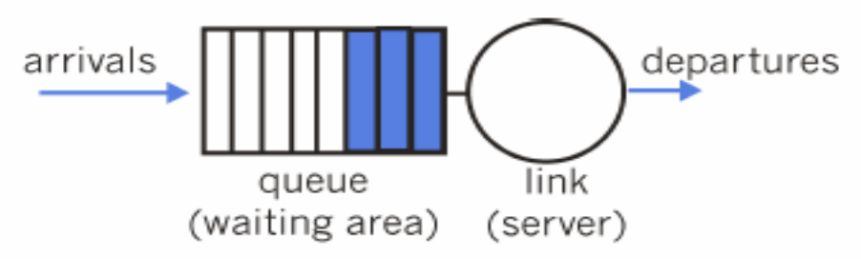
Rozvrhování a kontrola
Rozvrhování a kontrolní mechanizmus (Sheduling and Policing Mechanisms)
Rozvrhování – výběr dalšího paketu pro přenos linkou
  existuje několik použitelných mechanizmů
  FIFO
    výběr v pořadí příchodu
    pakety přicházející do plné vyrovnávací paměti jsou zahozeny
    může být použit kontrolní mechanizmus pro určení který paket bude zahozen a který zařazen do fronty
6.5.2008
Úvod do počítačových sítí

Slide 13
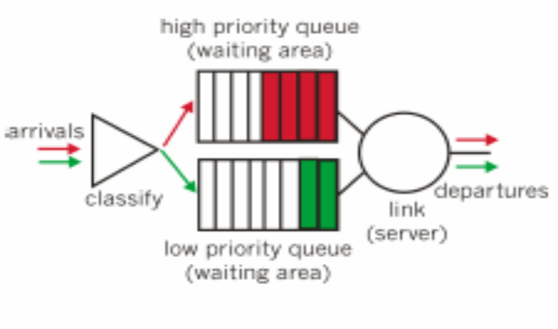
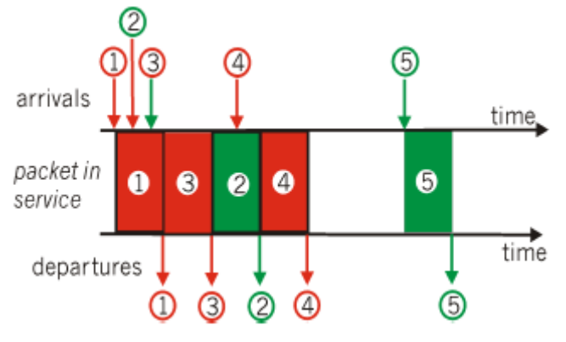
Rozvrhování a kontrola
Prioritní rozvrhování - třídám je přiřazena různá priorita
  přiřazená třída může záviset na explicitním značkování nebo informaci v záhlaví (IP adresy, TCP porty, ... )
  nejdříve se vysílají pakety z fronty s nejvyšší prioritou
  mohou existovat preemptivní i nepreemptivní (bez přerušení) verze
6.5.2008
Úvod do počítačových sítí

Slide 14
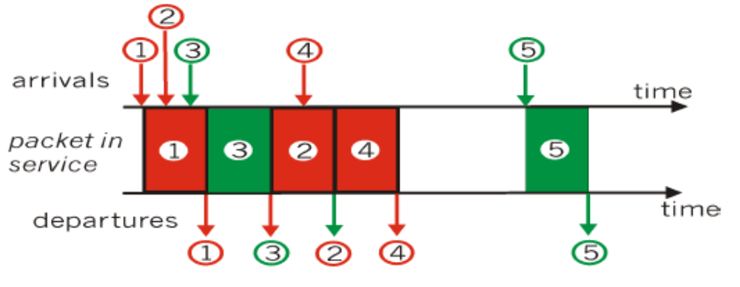
Rozvrhování a kontrola
Plánování podle cyklické obsluhy (Round Robin)
  Více tříd obsluhy
  Cyklicky testuje fronty jednotlivých tříd, obsluhuje z každé jeden požadavek
6.5.2008
Úvod do počítačových sítí

Slide 15
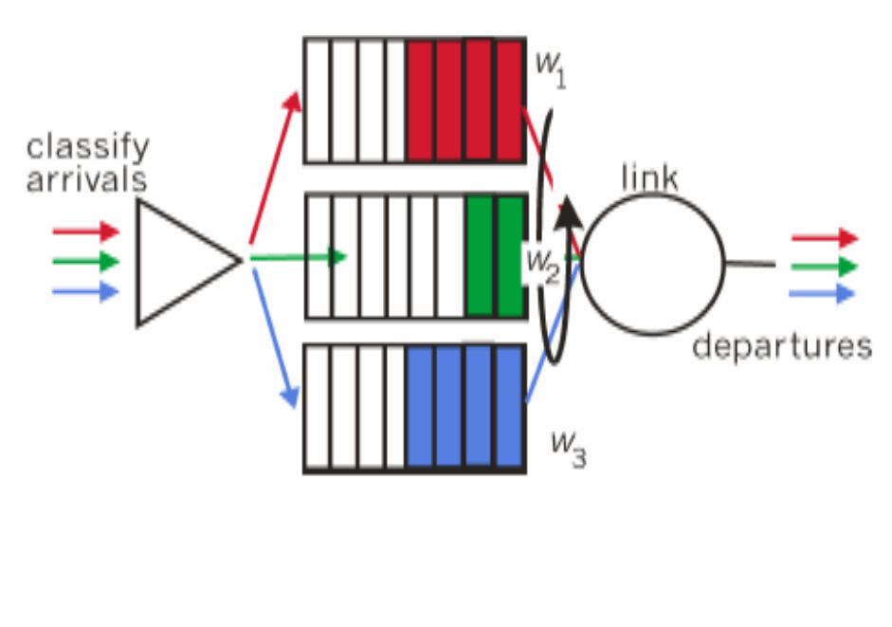
Rozvrhování a kontrola
Weighted Fair Queuing (WFQ)
  Zobecněná metoda Round Robin
  Obsluha front (tříd) rozdílně podle priority
  Obsluha v dané časové periodě
6.5.2008
Úvod do počítačových sítí

Slide 16
Mechanizmy politiky
Cíle – omezit přenosy tak, aby nepřekračovaly deklarované parametry
Mechanizmy politiky – pro kontrolní mechanizmus (policing) existují následující kritéria
  průměrná rychlost (počet paketů za sek.)
    rozhodující aspekt je délka intervalu měření
    dlouhodobé měření
  špičková rychlost (počet paketů za ?)
    krátký časový interval
    krátkodobé měření
  velikost shluku (burst size)
    maximální počet paketů poslaných najednou
    krátký časový interval
6.5.2008
Úvod do počítačových sítí

Slide 17
Mechanizmy politiky
Leaky Bucket
„Ořezání“ přenosu na konstantní, předem danou hodnotu.
„Odkapávání vody z vědra“ konstantní rychlostí
Nevýhoda – nezpracuje „záplavovou vlnu“
6.5.2008
Úvod do počítačových sítí

Slide 18
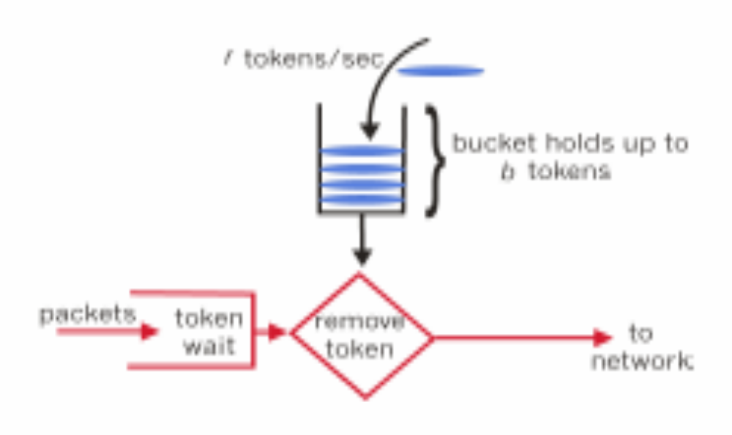
Mechanizmy politiky
Token Bucket
Token bucket mechanizmus
  bucket = vědro, nalévat, vylévat, oblast paměti
  mechanizmus zajišťující omezení vstupu na předem specifikovanou velikost shluku (burst size) a průměrnou rychlost (average rate)
6.5.2008
Úvod do počítačových sítí

Slide 19
Integrated Services
Integrated services (jednotné, sjednocené služby)
architektura pro garantování QoS v IP sítích pro individuální aplikační relace
spoléhá se na rezervaci zdrojů
směrovače si musí udržovat stavovou informaci (obdoba virtuálních okruhů)
záznamy o přidělených zdrojích
reakce na přicházející požadavky vytváření spojení
6.5.2008
Úvod do počítačových sítí

Slide 20
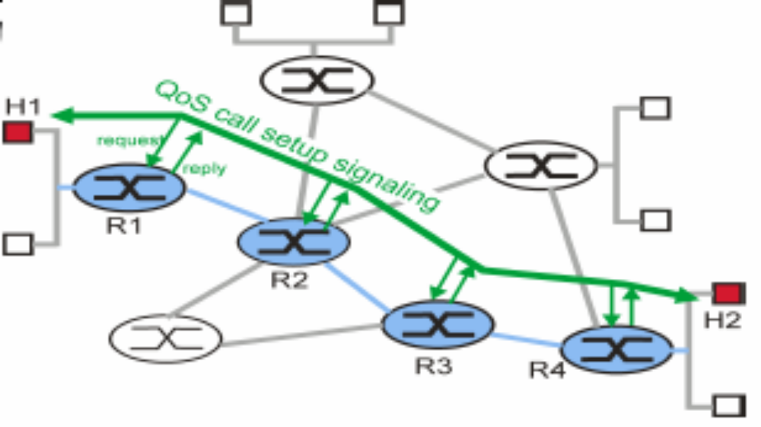
Integrated Services
Rezervace zdrojů
  Vytvoření spojení (call Setup) podle RSVP
  Vlastní přenos, definice QoS
  Vstupní kontrola na každém prvku
6.5.2008
Úvod do počítačových sítí

Slide 21
RSVP
Vlastnosti RSVP
  podporuje rezervaci pásma pro zprávy typu unicast i multicast
  dovoluje účastníkm relace v multicastu požadovat různé QoS
  pracuje nad existujícím směrováním, využívá existující směrovací tabulky
  nespecifikuje jak bude požadované pásmo rezervováno
  není směrovací protokol, ale je signalizační protokol – dovoluje hostům vytvořit a rušit rezervaci pro datový tok
6.5.2008
Úvod do počítačových sítí

Slide 22
RSVP
Způsoby rezervace – filtry
  existují 3 způsoby rezervace (RFC 2205)
  Fixed filter (FF) – dovoluje danému zdroji, aby byl explicitně spojen s daným flowspec a relací (unicast aplikace)
  Shared Explicit filter(SE) - dovoluje více zdrojům, aby byly explicitně spojeny s daným flowspec a relací. Vyžaduje, aby klasifikátor paketů měl vstup pro každé číslo relace.
  Wildcard filter(WF) – sdílí flowspec zdrojů mezi toky od různých zdrojů. Není vyžadován filterspec. Dovoluje směrovači rezervovat zdroje pouze s jedním klasifikátorem.
  Styly filtrování nemohou být mixovány v jedné relaci
6.5.2008
Úvod do počítačových sítí

Slide 23
Differenciated Services
Differenciated Services (rozlišované služby)
  jsou určeny pro odstranění následujících problémů IntServ a RSVP
    skalabilita – směrovače s RSVP údržují velký počet toků současně
    flexibilita modelu služeb
    složitá signalizace – týká se RSVP
Základní přístup
  jednoduché funkce uvnitř sítě, složité funkce na vstupech a výstupech
  nedefinuje třídy obsluhy, pouze nabízí prostředky pro vytvoření služeb
6.5.2008
Úvod do počítačových sítí

Slide 24
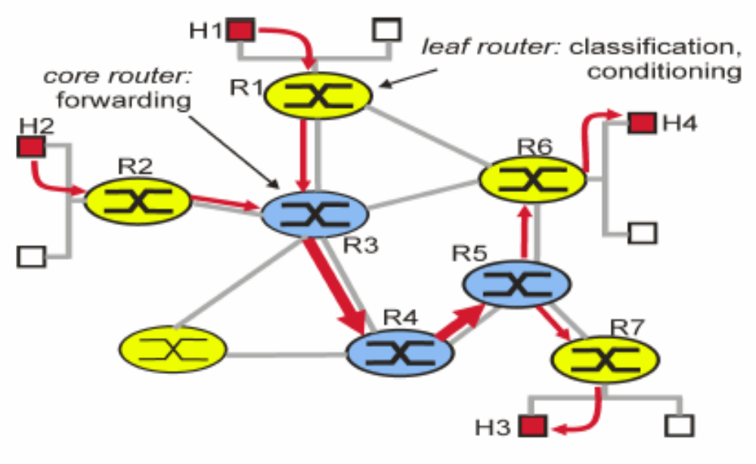
Differenciated Services
Hranová zařízení, funkce hranových zařízení
  na vstupu a výstupu subsítě jsou tzv. hranová zařízení, která klasifikují pakety (modifikace paketů)
  klasifikace – označování paketů podle pravidel klasifikace (specifikováno protokolem nebo administrátorem)
  formování přenosu – zadržování, odmítání paketů
6.5.2008
Úvod do počítačových sítí

Slide 25
Differenciated Services
Základní funkce
  forwardování – podle „Per-Hop-Behavior“ – chování za (při) přeskoku
    PHB – specifikováno pro danou třídu paketů
    PHB – je založeno na značkování paketů podle tříd
  Na směrovačích není udržována stavová informace
6.5.2008
Úvod do počítačových sítí

Slide 26
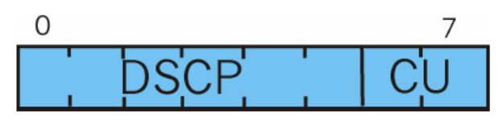
Differenciated Services
Klasifikace a formování přenosu
  paket je značkován v poli TOS v IPv4 a Trafic Class v IPv6
  je označován DSCP (Differentiated Service Code Point)
    délka je 6 bitů
    určuje PHB (RFC 2474, RFC 3140)
    CU – currently unused
6.5.2008
Úvod do počítačových sítí

